Slide 1
Основные вредители и болезни крестоцветных культур

Slide 2
Капусту, брюкву, репу, редьку, редис и другие могут пов­реждать свыше 300 видов вредителей и болезней: подземные части растений — личинки капустных мух, жуки-долгоносики, личинки жуков-щелкунов (проволочники), кила капусты; стеб­ли — личинки жуков-скрытнохоботников, черная ножка; лис­тья — крестоцветные блошки, жуки-листоеды, гусеницы бе­лянок, капустной моли, капустной совки, личинки рапсового пилильщика, крестоцветные клопы, ложная мучнистая роса, кочаны — гусеницы капустной совки, грибные и бактериальные гнили; бутоны и семена — рапсовый цветоед и т. д.
Весной особенно вредоносны крестоцветные блошки, ли­чинки капустной мухи и скрытнохоботника, гусеницы белянок и подгрызающих совок, черная ножка и кила. Летом представ­ляют опасность гусеницы различных совок, капустной моли, белянок, жуки-листоеды, личинки капустных мух, а для се­менников — жуки рапсового цветоеда, капустная тля, слизни, ложная мучнистая роса, гнили.
Борьбу с вредителями и болезнями проводят со времени выращивания рассады и в течение всего дальнейшего периода вегетации. Химические и биологические средства борьбы во всех случаях применяют не позднее чем за 20 — 30 дней до сбора урожая.

Slide 3
Вредители
Крестоцветные блошки. Капусту и другие кресто­цветные культуры повреждают шесть видов крестоцветных блошек: светлоногая, волнистая, синяя, выемчатая, южная и черная. Они распространены повсюду, где есть культивируе­мые или сорные растения из семейства Крестоцветные, кроме северных районов. Жуки мелкие (1,3 — 3 мм), чаще всего полосатые (черные с желтыми полосками), одноцветные чер­ные или синие с металлическим отливом, хорошо прыгают и летают, с продолговато-овальным телом. Личинки блошек длиной до 4 мм, червеобразные, с тремя парами грудных ног, беловато-желтоватые. Зимуют жуки под растительными остатками, в верхнем слое почвы и в других укромных местах. Весной появляются очень рано, как только оттает почва. Вначале они питаются листьями кресто­цветных сорняков (пастушья сумка, полевая ярутка, обыкновенная сурепица, желтушник и др.), а затем перелетают на всходы и рассаду культивируемых крестоцветных растений. Жуки соскабли­вают с листьев верхний слой в виде язвочек диаметром 1,5 — 2 мм. При росте листьев в местах повреждений образуют­ся отверстия, в случае сильных повре­ждений всходы и рассада могут погибнуть в течение трех-четырех дней, особенно если стоит жаркая и сухая погода. Большинство видов откладывает яйца в почву около крестоцветных растений . Отродившиеся личинки питаются мелкими корешками, не принося заметного вреда, затем превращаются в куколок. В начале июля появляется новое поколение блошек. В отличие от других видов светлоногая блошка откладывает яйца не в почву, а на листья сорняков, чаще всего на дикую редьку. Личинки ее минируют листья, проделывая в них ходы разнообразной формы.
Летом блошки иногда сильно повреждают летние посевы редиса, а также рассаду цветной капусты.

Slide 4
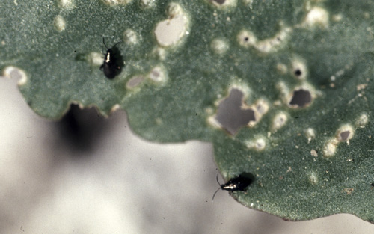

Slide 5
Меры борьбы. Борьба с сорняками. Ранние сроки посева и высадки рассады. Перекопка почвы после уборки урожая. Отлов блошек с помощью матерчатых флажков, верхняя часть которых смазана долго не высыхающим клеем. Опрыскивание всходов при появлении блошек эмульсией трихлорметафоса-3 (с. 40). В случае необходимости проведение повторной обра­ботки через десять дней. Редис можно опрыскивать лишь по всходам. Менее эффективно опыливание табачной пылью, луч­ше в смеси с известью-пушонкой или с золой (1:1) 2—3 раза с интервалом четыре-пять дней.

Slide 6
Капустные мухи. Капусту, репу и другие крестоцветные культуры повреждают личинки двух видов капустной мухи — весенней и летней. Распространены повсюду, где выращивают культуры из семейства Крестоцветные. Зона пос­тоянной вредоносности капустных мух — северо-запад, средняя полоса РСФСР и Западная Сибирь. Личинки мух проникают во внутреннюю часть главного корня капусты, что приостанав­ливает поступление питательных элементов в надземную часть, вызывает ослабление или гибель растения. Капустные мухи внешне похожи на обычных комнатных мух. Весенняя муха 6 — 6,8, летняя —7—8 мм длиной. Яйца белые с глубокой бороздкой, сигаровидные, длиной 1 —1,1 мм. Личинки безногие, белые, блестящие, цилиндрические (головы нет). Длина взрос­лой личинки 8 мм. Ложный кокон (пупарий) коричневый, дли­ной 5 мм. Зимуют куколки в почве на глубине 10—15 см в ложных коконах в местах нахождения личинок в предыдущем году. Мухи выходят из коконов ранней весной после прогре­вания почвы до 12° С, что совпадает со средними сроками высадки рассады капусты в открытый грунт. Лёт мух в Московской области начинается во время цветения березы, в Ленинградской области — в период цветения вишни и начала цветения сурепки. В парниках муха появляется раньше. Сам­ки мух откладывают яйца около рассады капусты, чаще всего в трещины почвы, образовавшиеся у основания стеблей расте­ний, по одному или небольшими кучками (рис. 36). Плодови­тость одной самки 100—150 яиц. При недостатке влаги зна­чительное количество яиц погибает. Появившиеся личинки перемещаются к стеблю и корням капусты и внедряются в них. При повреждении редиса и других корнеплодов из се­мейства Крестоцветные личинки проникают внутрь корнеплода. Продолжительность питания личинок 20—30 дней, после чего они уходят в почву для окукливания. Весенняя муха разви­вается в двух, летняя в одном поколении. Наиболее опасно весеннее поколение, повреждающее неокрепшие растения. Поздние сорта капусты более выносливы к повреждениям.

Slide 7
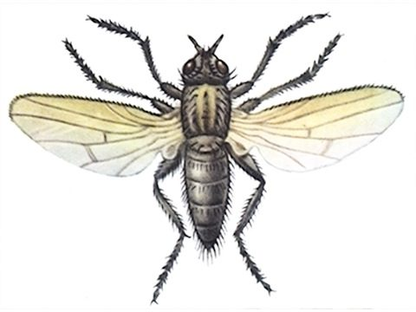

Slide 8
Меры борьбы. Выращивание сильной, здоровой рассады, лучше в торфоперегнойных горшочках. Ранние сроки высадки ее на оптимальную глубину. Выбраковка рассады, сильно поврежденной личинками мух. При слабом заражении корни рассады промывают в воде, затем обмакивают в раствор коро­вяка с глиной. Периодическое отгребание яиц от растений и окучивание последних для образования дополнительных кор­ней. Окучивание повторяют после подкормок и поливов. Уборка кочерыг сразу после снятия урожая и их сжигание. Тщатель­ная осенняя перекопка почвы, способствующая гибели значи­тельного количества коконов мух. Из химических мер борьбы применяют опрыскивание окрепшей рассады после высадки в грунт 0,2%-ным раствором трихлорметафоса-3 или внесение в почву 5%-ного гранулята диазинона. Применение нафталина для отпугивания мух, который смеши­вают в равных частях с песком. Смесь подсыпают вплотную к стеблям из расчета 6 г на растение при обнаружении пер­вых яиц мух и повторно 2—3 раза через семь-восемь дней. С этой же целью применяют табачную (махорочную) пыль, смешанную наполовину с гашеной известью или с золой.
В случае массового появления личинок мух обработка ка­пусты раствором карбофоса — по 0,2—0,3 л на одно растение.

Slide 9
Стеблевой капустный скрытнохоботник. Распространен повсеместно. Наиболее вредоносен в Ленинградской, Московской и смежных с ними областях, на Украине, Кавказе. Повреждает рассаду капусты, редис, репу, брюкву, редьку и другие культуры. Жук черного цвета, длиной 2,8 — 3 мм, с длин­ной и тонкой головотрубкой, обычно скрытой между тазиками передних ног. Яйцо овальное, полупрозрачное, длиной 0,7 мм. Личинка белая, длиной до 5 мм, безногая, с желтой головой. Куколка желтоватая, находится в почве в земляной ячейке. Жуки зимуют под листовой подстилкой, растительными остат­ками и в почве. Появляются весной при температуре почвы 8 — 9° С, в центральных районах обычно в мае. В условиях Московской области приступают к яйцекладке в первой декаде, Ленинградской области — во второй декаде мая, как правило, в начале цветения вишни. Появившиеся личинки прогрызают ходы вдоль черешка листа и проникают в стебель молодых растений, где также делают ходы, нередко опускаясь до корня. На крупных листьях личинки живут в черешке. Поврежденные растения отстают в росте, а при сильном повреждении поги­бают. Развитие личинок продолжается около месяца, после чего они уходят в почву на глубину 2 — 3 см для окуклива­ния. Примерно через 20 дней появляются жуки, которые некоторое время питаются листьями, а затем переселяются в места зимовки.

Slide 10
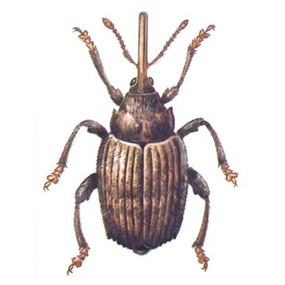

Slide 11
Меры борьбы. Уничтожение крестоцветных сорняков, на которых весной после зимовки питаются жуки. Выбраковка и сжигание рассады, сильно поврежденной личинками, снятие и уничтожение поврежденных листьев на семенниках капусты до ухода личинок в стебель. Рыхление междурядий и глубокая перекопка почвы после уборки урожая. При массовом появлении жуков в начале яйцекладки опрыскивание рассады трихлорме-тафосом-3. Весенние и летние опрыскивания капусты пестицидами против гусениц бабочек и других вредителей вы­зывают частичную гибель и жуков скрытнохоботника.

Slide 12
Бабочки белянки. Листья крестоцветных культур повреждают гусеницы капустной белянки (капустницы), репной белянки (репницы), реже горчичной белянки. Наиболее опасна капустная белянка, особенно в северо-западных и западных областях. Она распространена повсеместно.
Бабочка крупная, до 6 см в размахе крыльев. Крылья мучнисто-белые, на их вершинах черная серповидная кайма. У самки на передних крыльях сверху по два крупных черных пятна. Яйцо лимонно-желтое, длиной 1,25 мм, бутылковидной формы, с ребрышками по всей длине. Только что вышедшая из яйца гусеница охряного цвета, с большой темной головой, до 1,75 мм длиной. Взрослая гусеница желтовато-зеленая, с черными точками и пятнами, желтоватой полосой по бокам тела, до 4 см длиной. Куколка зеленовато-желтая, угловатая, с черными точками на спине и по бокам. Зимой значительная часть куколок погибает при температуре — 20° С. Репная белянка распространена повсеместно, кроме Крайнего Севера, Дальнего Востока и Сибири. Бабочка по внешнему виду сходна с капустницей, но несколько меньше, в размахе крыльев 4 — 5 см. У самки на передних крыльях по два черных пятна, у самца по одному. Задние крылья сверху белые, снизу желтоватые. Яйцо удлиненно-бутылковидное, светло-желтое, с продольными ребрышками, в кладке по одному яйцу. Гусеница длиной 2 — 2,4 см, бархатисто-зеленая, покрыта короткими волосками, с желтой полосой вдоль спины.

Slide 13
Капустная белянка зимует в стадии куколки на стволах и ветвях деревьев, заборах, стенах домов, внутри сараев. Перед окукливанием гусеница делает поясок из шелковинок, с помощью которого закрепляются в месте окукливания. Бабочки появля­ются очень рано: в Ленинградской области в первой половине мая, в Московской — в начале мая, на юге в начале апреля. Они особенно активны в солнечные жаркие дни, обычно вблизи жилищ. Бабочки нуждаются в дополнительном питании и довольно долго (до 20 дней) питаются нектаром цветков. Яйца откладывают плотными кучками по 15 — 200 шт. на нижнюю сторону листьев. Гусеницы младших возрастов располагаются на нижней стороне листьев и выгрызают мякоть, взрослые преиму­щественно на верхней и съедают ткань листа, оставляя одни толстые жилки. Вначале гусеницы живут вместе, затем пооди­ночке. Капустная белянка развивается обычно в двух, на юге в трех-четырех поколениях.
Гусеницы репной белянки живут поодиночке. В отличие от гусениц капустницы при объедании листьев они оставляют часть ткани около жилок. Гусеницы летнего поколения прогрызают ходы внутри кочана.

Slide 14
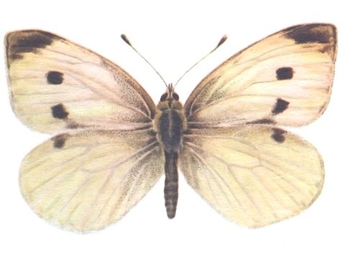
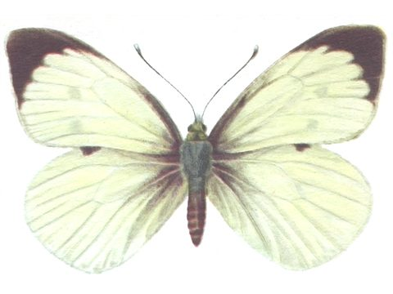
Репная белянка
Капустная белянка

Slide 15
Меры борьбы. Уничтожение сорняков. Для борьбы с яйцами белянок применяют выпуск трихограммы. При массовом появлении гусениц младших возрастов проводят опрыскивание капусты одним из следующих препаратов: энтобактерином при температуре воздуха не ниже 18° С, трихлорметафосом-3, карбофосом или фоксимом.

Slide 16
Капустный (хреновый) листоед, или бабануха. Распространен повсеместно. Тело жука яйцевидной формы, выпуклое, сверху темно-зеленое с металлическим отливом, длиной у самцов 3 — 3,5, у самок 4 — 4,5 мм. Яйцо продолговатое, гладкое, желтое, длиной 0,5 мм. Личинка утолщенная посредине, длиной до 5,5 мм, грязновато-желтая, с четырьмя продольными рядами черных бугорков, черной головой и ногами. Куколка лимонно-желтая, блестящая. Зимуют жуки в почве, под растительными остатками и в других укромных местах. Весной они появляются в начале мая. Питаются листьями культивируемых и дикорастущих растений из семейства Крестоцветные, выгрызая в листьях сквозные отверстия или объедая листья с краев, при этом остаются одни жилки. Самки откладывают яйца в ткань листа. Плодовитость одной самки до 400 яиц. Через 8 — 12 дней из яиц выходят личинки, которые держатся на листьях группами, соскабливая (скелетируя) мякоть с поверхности. Продолжительность развития личинки 17 — 20 дней. Закончившие питание личинки уходят в почву на глубину 1 — 1,5 см для окукливания. Через 8 — 12 дней из куколок выходят жуки нового поколения.

Slide 17
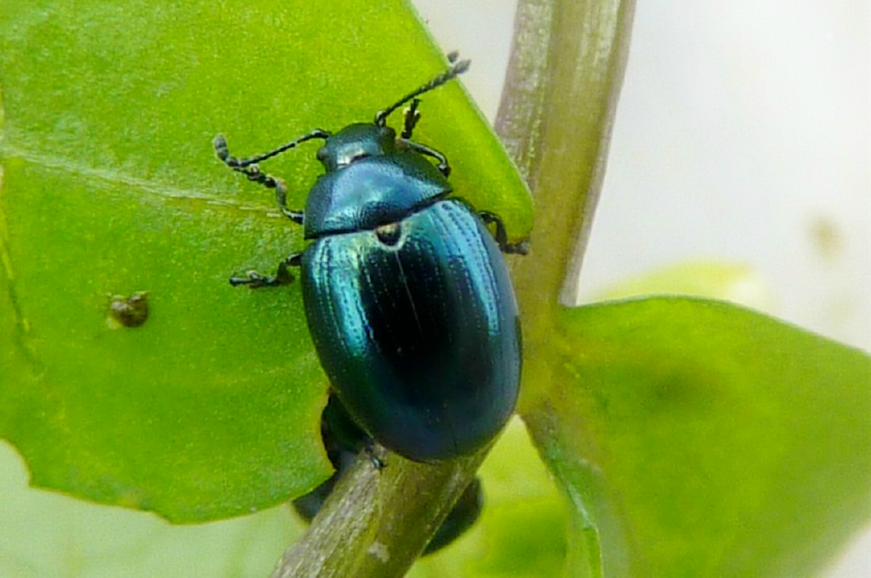

Slide 18
Меры борьбы с листоедами. Глубокая перекопка почвы осенью после уборки крестоцветных культур и борьба с сорняками. При массовом появлении вредителей обработка растений трихлорметафосом-3.

Slide 19
Болезни
Кила. Широко распространенное грибное заболевание. Поражает корни всех видов капусты, репы, редиса, гор­чицы, турнепса, брюквы, сорняков из семейства Крестоцветные. Особенно большой вред наносит в северо-западных областях на тяжелых и кислых почвах. При длительном выращивании растений из семейства Крестоцветные на одном и том же месте кила наносит очень большой ущерб урожаю. На корнях пораженных растений образуются желвакообразные вздутия (наросты), мелкие у рассады и значительные по размеру у взрослых расте­ний. Пораженная рассада почти не отличается от здоровой, лишь при раннем и сильном заражении она несколько отстает в росте. В этом случае поражение килой можно обнаружить лишь при тщательном осмотре корней. Взрослые пораженные растения становятся вялыми, особенно в жаркие часы дня, из-за недостатка влаги и питательных элементов, которые расходуются на образование наростов. На больных растениях кочаны недоразвиваются, а часто совсем не образуются. Осенью наросты килы загнивают и разрушаются. Возбудитель заболевания попадает в почву и заражает ее, сохраняя жизнеспособность до четырех-пяти лет и более.

Slide 20
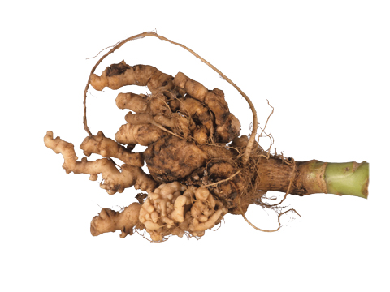

Slide 21
Меры борьбы:
Использование устойчивых сортов.
Выращивание рассады на свежей почве, не зараженной килой и другими болезнями.
Тщательный осмотр рассады перед высад­кой и выбраковка пораженных растений.
Необходимо соблюдать плодосмен: возвращать культуры на прежнее место не ранее чем через четыре-пять лет.
Рекомендуется известковать почву в парниках перед посевом капусты.
В течение вегетации нужно окучивать капусту после полива и подкормок для образования дополнительных корней, периодически удалять растения, сильно пораженные килой.
Одновременно с уборкой урожая следует удалять кочерыги, не допуская загнивания и разложения корней в почве, собранные кочерыги нужно выносить с участка и сжигать.

Slide 22
Черная ножка. Опасное грибное заболевание рассады капусты, всходов брюквы, редиса и других крестоцветных культур. Возбудители черной ножки — различные виды грибов, сохраняющихся в почве и в растительных остатках, особенно при длительном бессменном использовании парников под рассаду капусты. Характерные признаки болезни — потемнение и загнивание корневой шейки. Больные растения легко выдергиваются из почвы. В случае раннего поражения всходов растения полегают и гибнут. При более позднем поражении рассада после высадки в грунт слабо развивается, отстает в росте, урожай резко снижается. Развитию возбудителей черной ножки способствует высокая влажность почвы и кислая реакция ее среды. Чаще всего страдают от заболевания загущенные посевы, ослабленные в результате избыточного внесения удобрений, особенно азотных. Развитию и распространению болезни способствует также обильный полив, слабое проветривание, резкие перепады температуры.

Slide 23
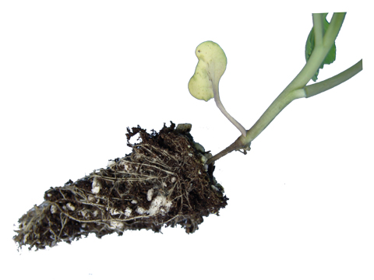

Slide 24
Меры борьбы. Использование устойчивых к черной ножке сортов капусты. Выращивание рассады на свежей почве, не зараженной черной ножкой. Известкование почвы в парниках свежегашеной известью (1 —1,5 кг на 1 м ). При выращивании рассады в парниках важно не допускать загущения посевов, резкого повышения температуры и влажности почвы и воздуха. Оптимальный температурный режим при посеве 18—20° С, при появлении всходов в течение трех—пяти дней 6—8° С, в последующий период 12—16° С (до 18° С в солнечные дни) днем и 8—10° С ночью. Систематически проветривают теплицу для снижения влажности воздуха и почвы. Своевременно пикируют сеянцы, регулярно рыхлят почву, не допуская ее переувлажнения, подсыпают растения песком (слоем до 2 см), что способствует подсушиванию почвы и образованию дополнительных корней у растений. При раннем появлении очагов черной ножки выбраковывают больные растения перед высадкой в грунт.

Slide 25
Ложная мучнистая роса, или пероноспороз. Это грибное заболевание может поражать капусту, реже редис и другие культуры из семейства Крестоцветные. Особенно часто поражает рассаду в парниках и пленочных укрытиях при загущенном посеве и слабой вентиляции. На листьях симптомы заболевания проявляются в виде желтых расплывчатых пятен на верхней стороне. С нижней стороны таких пятен образуется беловатый, позже сереющий налет конидиального плодоношения гриба. Сильно пораженные листья желтеют и отмирают. После высадки рассады в грунт развитие болезни часто приостанавливается, но во влажные годы заболевание может дать вспышку. Чаще всего поражаются нижние листья, на которых появляются красновато-желтые пятна. Гриб зимует на листьях и других растительных остатках, а также на маточных растениях, оставляемых для получения семян и на семенах. У редиса пораженные корнеплоды часто растрескиваются и покрываются темными пятнами.

Slide 26
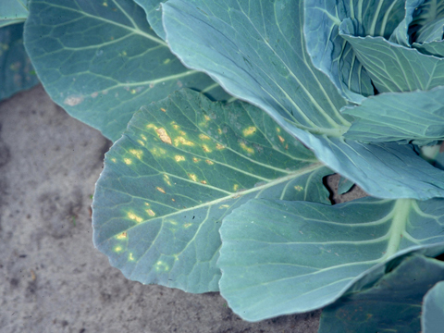

Slide 27
Меры борьбы. Уничтожение растительных остатков и борьба с сорняками. Отбор на маточники только здоровых растений. Большое значение имеет плодосмен: на участке, где выращивали капусту, в течение трех-четырех лет необходимо выращивать томат, морковь, свеклу и другие культуры, не относящиеся к семейству Крестоцветные. После этого на нем вновь можно размещать капусту. Применение устойчивых сортов. Использование для посева семян, полученных от здоровых растений. Обеззараживание семян. Важно не допускать загущения посевов, усиленно проветривать парники и пленочные укрытия, а при вспышке болезни ускорить высадку рассады в открытый грунт.

Slide 28
Сосудистый бактериоз. Бактериальное заболевание капусты и других культур из семейства Крестоцветные. Поражает сосудистую систему растений, вызывая увядание листьев. Листья желтеют, жилки у них становятся темными. Потемнение сосудов наблюдается и у кочерыг, что хорошо видно на их поперечном разрезе. У заболевших всходов желтеют и отмирают семядольные листья. Пораженная рассада отстает в росте. Кочан часто не образуется. Развитию болезни способствует теплая и влажная погода, а также повреждения растений насекомыми, живущими в почве. Слабо поражаются поздние сорта белокочанной капусты. Источником инфекции могут быть неразложившиеся растительные остатки, маточные кочерыги и семена, полученные от больных растений.

Slide 29
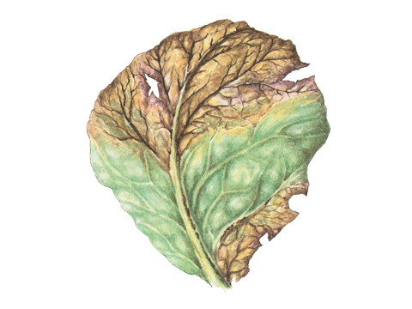

Slide 30
Меры борьбы. Выращивание устойчивых сортов. Отбор на семенники здоровых маточных растений. Смена или дезинфекция почвы в парниках. Использование для посева семян, полученных от здоровых растений. Удаление заболевших растений вместе с корневой системой. Плодосмен: на прежнее место капусту можно возвращать не ранее чем через три-четыре года. Борьба с сорняками.

Slide 31
Слизистый бактериоз. Бактериальное заболевание капусты, брюквы и репы. Чаще всего проявляется на ослабленных растениях, пораженных сосудистым бактериозом, поврежденных насекомыми, в результате переохлаждения кочанов после уборки, при уборке, транспортировке и хранении. Болезнь поражает растения, как правило, в период завязывания кочана. У основания наружных листьев появляется гниль с неприятным запахом, листья ослизняются. Гниль постепенно распространяется внутрь кочана и кочерыги. При сильном поражении кочан отваливается. Слабо пораженные кочаны кажутся здоровыми, но при хранении болезнь вызывает большие потери. Развитию ее способствует теплая (20 — 25° С и выше) и дождливая погода. Возбудитель заболевания сохраняется в растительных остатках. Семенами не передается.

Slide 32
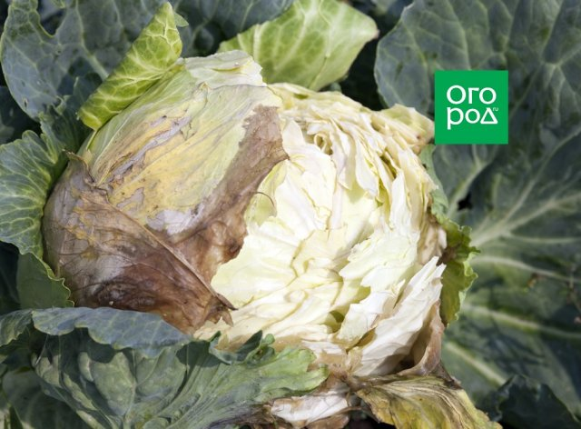

Slide 33
Меры борьбы. Сбор и уничтожение растительных остатков. Чередование культур: капусту лучше всего сажать после свеклы и бобовых, не поражаемых сосудистым бактериозом. Своевременная борьба с болезнями и вредителями, особенно с капустной мухой, ослабляющими растения. Удаление больных растений в период вегетации и выбраковка заболевших кочанов во время хранения. Отбор на маточники здоровых растений. Строгое соблюдение температурного режима при хранении семенников от 0 до + 1° С, а продовольственной капусты от 0 До —1° С. Повторный отбор маточных кочерыг весной с хорошими, полноценными корнями. Очистка кочерыг после высадки от сгнивших листьев.

Slide 34
Фомоз, или сухая гниль. Одно из наиболее опасных грибных заболеваний капусты и других растений из семейства Крестоцветные в течение всего периода вегетации. Поражает рассаду примерно так же, как черная ножка, но в отличие от последней больная ткань стеблей не чернеет, а становится серой, стебель высыхает и бывает трухлявым. В местах поражения появляются пикниды со спорами гриба в виде хорошо заметных черных точек. Больная рассада, высаженная в грунт, отстает в росте, становится хлоротичной, нижние листья приобретают синеватую или пурпуровую окраску, в прикорневой части стебля появляется сухая гниль, стебель искривляется и часто засыхает. При более позднем заболевании внешние признаки его проявляются в виде вдавленных серых пятен (с пикнидами) на кочерыгах. В случае дальнейшего хранения кочерыги засыхают, становятся трухлявыми, непригодными для хранения. Фомоз поражает листья и стручки семенников, на которых появляются серые пятна с пикнидами. Развитию болезни способствуют высокая влажность воздуха (60—80%) и теплая погода, а также наличие механических повреждений, и прежде всего личинками капустной мухи и другими вредителями. Возбудитель заболевания сохраняется на растительных остатках, в семенах и маточных кочерыгах.

Slide 35
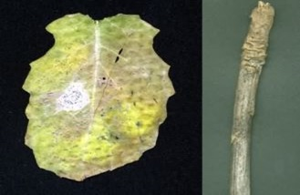

Slide 36
Меры борьбы. Сбор и уничтожение кочерыг и других послеуборочных остатков; глубокая осенняя перекопка почвы; соблюдение плодосмена с возвращением культур из семейства Крестоцветные на прежнее место не ранее чем через четыре года; капусту первого года и семенники нельзя размещать рядом; смена или обеззараживание почвы в парниках; термическое обеззараживание семян; тщательная выбраковка больных растений и их уничтожение (сжигание); своевременная борьба с капустной мухой и другими вредителями; закладка в качестве маточников только здоровых растений и повторный осмотр кочерыг перед посадкой, поддержание оптимальных режимов хранения капусты.

Slide 37
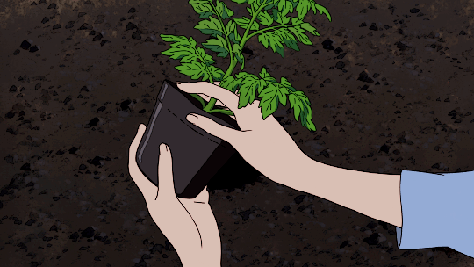
Благодарю за внимание!

